Slide 1
Análisis y Simulación del Servicio de un Call Center
Universidad Nacional Federico Villarreal
Facultad de Ingeniería Industrial y de Sistemas
Simulación de Sistemas — Trabajo Final
Integrantes:
[Apellidos, Nombres — integrante 1]
[Apellidos, Nombres — integrante 2]
[Apellidos, Nombres — integrante 3]
[Apellidos, Nombres — integrante 4]

Slide 2
Agenda
• 1. Planteamiento del problema y objetivos
• 2. Modelo conceptual y BPMN AS-IS
• 3. Datos y análisis estadístico
• 4. Distribuciones seleccionadas
• 5. Modelo computacional (simulación)
• 6. Verificación y validación
• 7. Resultados AS-IS y escenarios What-If
• 8. Propuesta TO-BE
• 9. Comparación AS-IS vs. TO-BE
• 10. Conclusiones y recomendaciones

Slide 3
Planteamiento del problema
• Call center de 4 agentes, horario 8:00 a.m. – 6:00 p.m., lunes a viernes.
• Objetivo del gerente: 90% de llamadas atendidas en ≤ 60 segundos.
• Dataset real: "Call Centre Queue Simulation" (Bangs, 2021, Kaggle) — 51,708 llamadas de 2021.
• Hallazgo clave: el cumplimiento del SLA se deterioró progresivamente durante el año.
– Enero: 97.47% de cumplimiento (3,000 llamadas)
– Diciembre: 83.45% de cumplimiento (6,249 llamadas — el doble)
• ¿Por qué requiere simulación? El sistema tiene llegadas y servicios aleatorios (no deterministas); un cálculo simple no captura la variabilidad ni el efecto de la cola.

Slide 4
Objetivos
• Objetivo general: diseñar y validar un modelo de simulación de eventos discretos que permita evaluar la capacidad de atención del call center y proponer una mejora basada en evidencia.
• Objetivos específicos:
– Analizar estadísticamente los datos reales de 2021.
– Seleccionar y validar las distribuciones de llegada y servicio.
– Construir y validar un modelo computacional del escenario AS-IS.
– Evaluar escenarios What-If (optimista, normal, pesimista).
– Proponer y comparar un escenario TO-BE.
• Criterio de éxito principal: recuperar el 90% de cumplimiento del SLA en el mes de mayor demanda (diciembre).

Slide 5
Modelo conceptual
Elemento | Descripción aplicada al caso
Entidades | Llamadas telefónicas
Recursos | 4 agentes de atención (homogéneos)
Eventos | Llegada, inicio de atención, fin de atención
Cola | FIFO (primero en llegar, primero en ser atendido)
Variables de entrada | Tiempo entre llegadas (λ), tiempo de servicio (μ)
Variables de salida | Espera promedio, % que cumple SLA, utilización
Frontera del sistema | Desde que el cliente marca hasta que finaliza la llamada

Slide 6
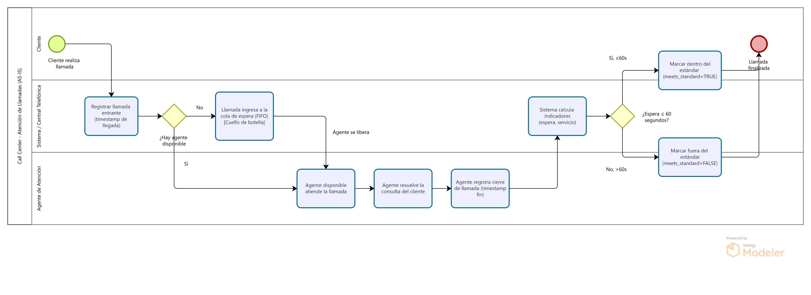
Diagrama BPMN — Situación actual (AS-IS)
3 carriles: Cliente, Sistema/Central Telefónica, Agente de Atención. Cuello de botella: cola FIFO cuando no hay agente disponible.

Slide 7
Datos utilizados
• Fuente: dataset público de Kaggle (Bangs, 2021), 51,708 registros de llamadas, año completo 2021.
• Columnas: hora de inicio, hora de contestada, hora de finalizada, tiempo de espera, tiempo de servicio, cumple estándar.
• Variable derivada (no viene en el CSV): tiempo entre llegadas — calculada restando el instante de una llamada menos la anterior, agrupando por día.
• Verificación de calidad: sin valores nulos, sin duplicados, sin inconsistencias temporales.
• Parámetros oficiales confirmados por la ficha del dataset: 4 agentes, servicio promedio ≈ 5 min, SLA = 90% en ≤ 60 s.

Slide 8
Análisis estadístico — resumen de las 3 variables
Estadístico | Espera (seg) | Servicio (seg) | Entre llegadas (seg)
Media | 17.03 | 299.10 | 180.58
Mediana | 0 | 208 | 122
Desv. estándar | 64.06 | 299.87 | 188.05
Mínimo | 0 | 0 | 0
Máximo | 983 | 3110 | 2718
Percentil 90 | 32 | 688 | 418

Slide 9
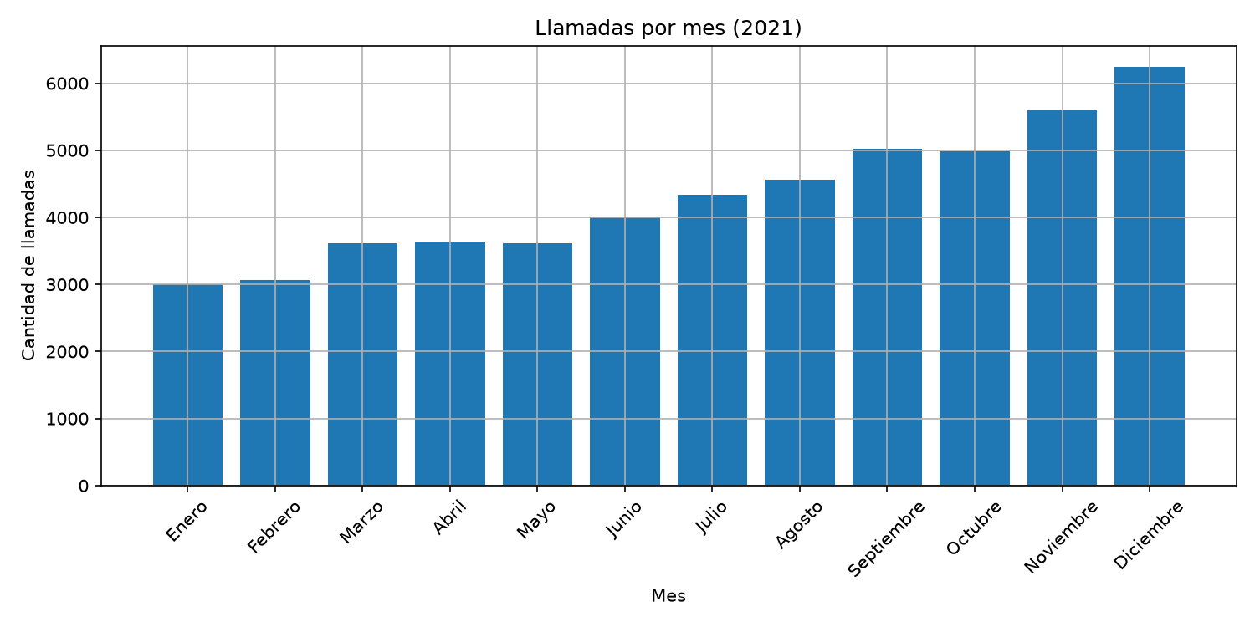
Cantidad de llamadas por mes

Slide 10
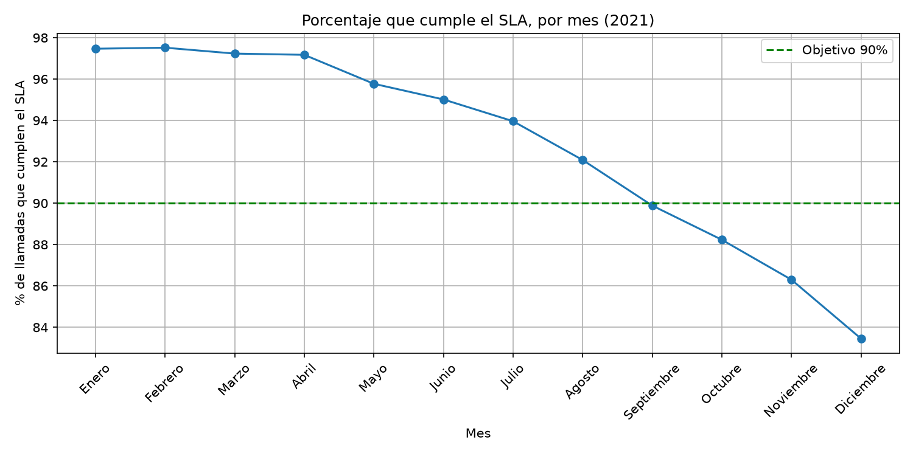
Porcentaje cumplimiento del SLA

Slide 11
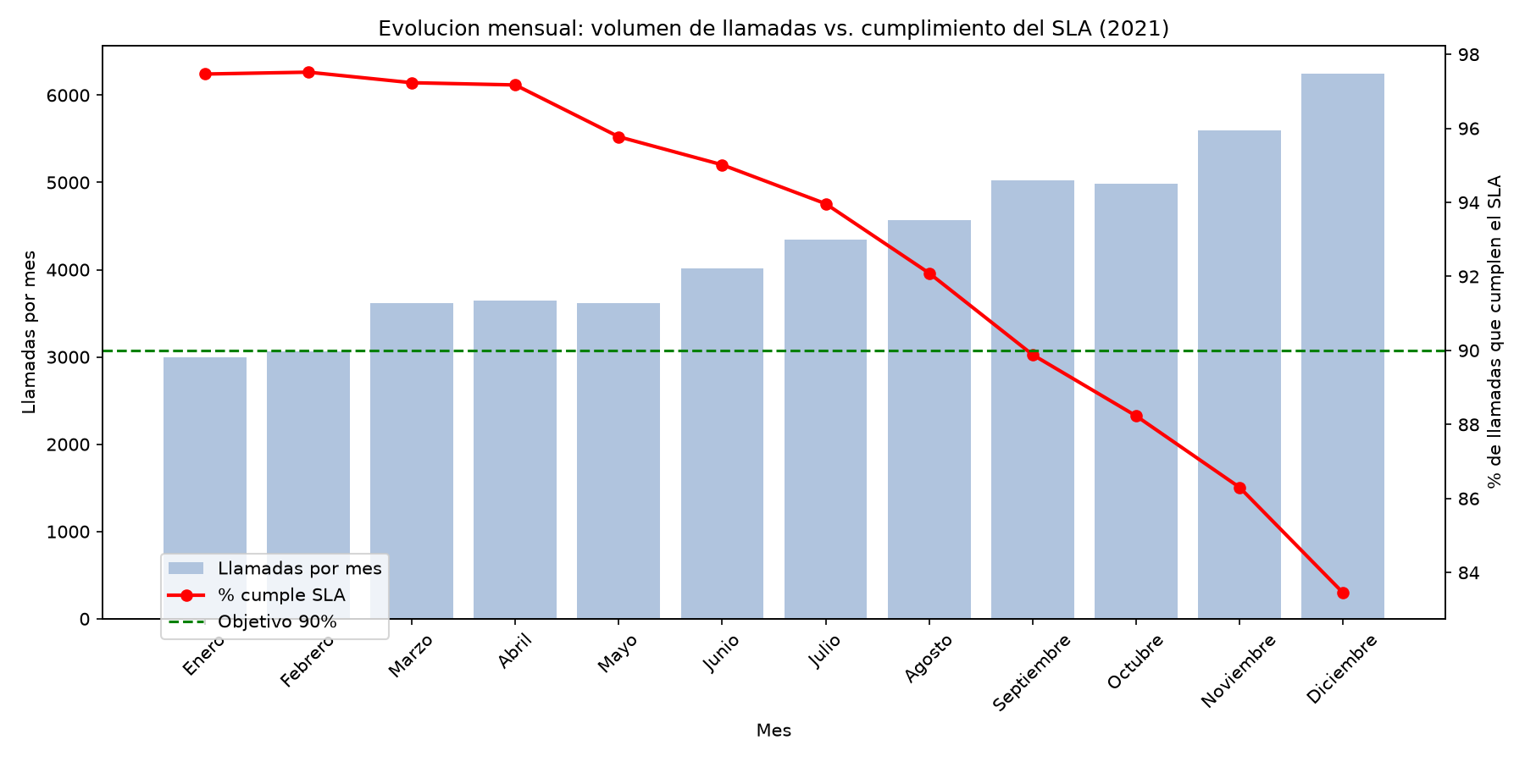
Hallazgo central: evolución mensual del cumplimiento del SLA
El cumplimiento cae por debajo del objetivo del 90% a partir de septiembre, y sigue empeorando hasta diciembre.

Slide 12
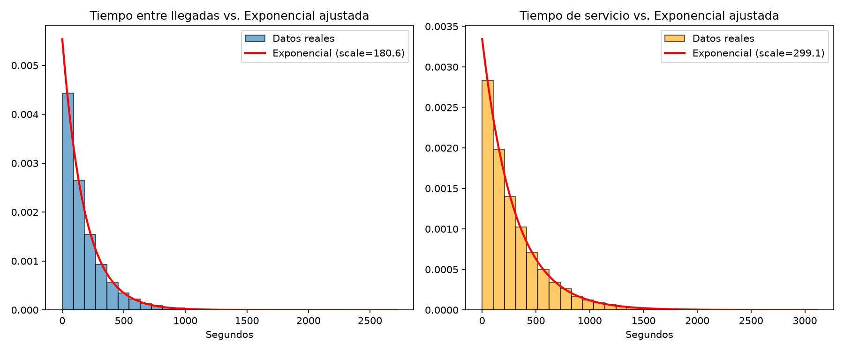
Distribuciones seleccionadas: Exponencial
Justificación: media ≈ desviación estándar (propiedad de la distribución Exponencial), confirmado con la prueba de Kolmogorov-Smirnov:
Tiempo de servicio: Media = 299.10 s | Desv. estándar = 299.87 s (casi idénticas)
Tiempo entre llegadas: Media = 180.58 s | Desv. estándar = 188.05 s (muy cercanas)

Slide 13
Modelo computacional — el motor de simulación
• Construido en Python, con NumPy y SciPy para la generación de variables aleatorias.
• Lógica central del motor (bucle de asignación de agentes):
– agente = np.argmin(tiempo_libre_agente) → el agente que se libera primero
– inicio_atencion = max(llegada, agente_libre) → hay espera si el agente seguía ocupado
• Fórmulas para estimar λ y μ (tasa = 1 / tiempo promedio):
– λ = 1 / media(tiempo_entre_llegadas) = 1 / 131.86 s = 0.00758 llamadas/seg (diciembre)
– μ = 1 / media(tiempo_servicio) = 1 / 299.10 s = 0.00334 llamadas/seg (todo el año)
• 4 agentes, 6,249 llamadas simuladas (diciembre, escenario AS-IS).

Slide 14
Verificación y validación del modelo
• Verificación lógica: comportamiento esperado en baja carga, utilización teórica (56.71%) ≈ simulada (56.17%), condición de estabilidad λ < c·μ.
• Validación conceptual: coherencia entre el motor, el modelo conceptual y el BPMN AS-IS.
• Validación con datos — 4 niveles de evidencia:
– 1 corrida (semilla 42): 36.45 s / 83.85% simulado vs. 35.54 s / 83.45% real
– 30 réplicas: el dato real cae dentro del rango [79.77%, 85.52%]
– Validación en los 12 meses: diferencia simulado vs. real siempre < 1 punto porcentual
– Prueba de Kolmogorov-Smirnov de 2 muestras: p-valor = 0.9738 (no se rechaza H0)

Slide 15
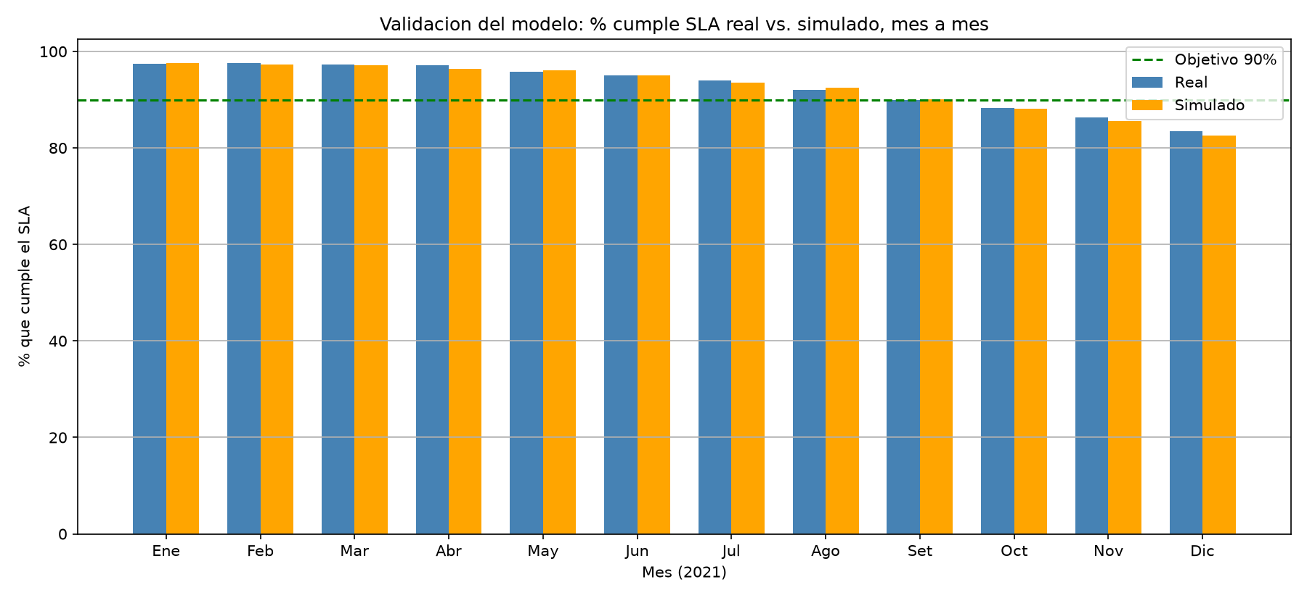
Validación del modelo: real vs. simulado, mes a mes
En los 12 meses la diferencia entre real y simulado nunca supera 1 punto porcentual - el modelo no solo acierta en diciembre, acierta todo el año.

Slide 16
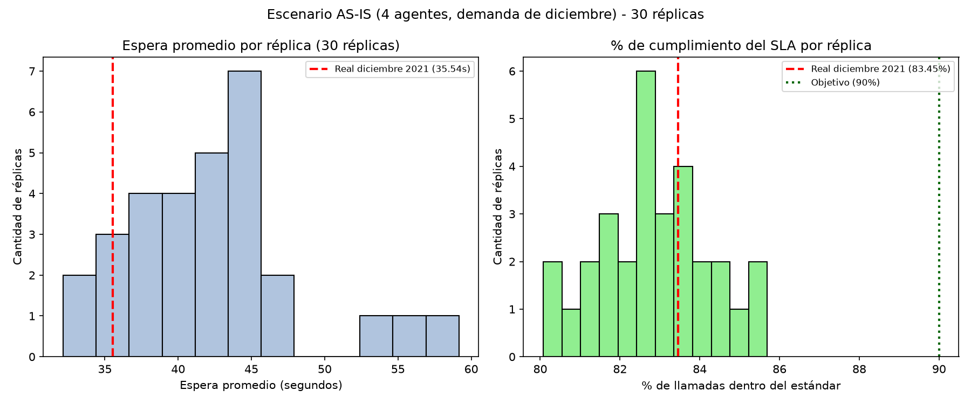
Resultados del escenario AS-IS (30 réplicas)
4 agentes, demanda de diciembre: espera promedio 42.36 s, 82.85% de cumplimiento del SLA (no alcanza el objetivo de 90%).

Slide 17
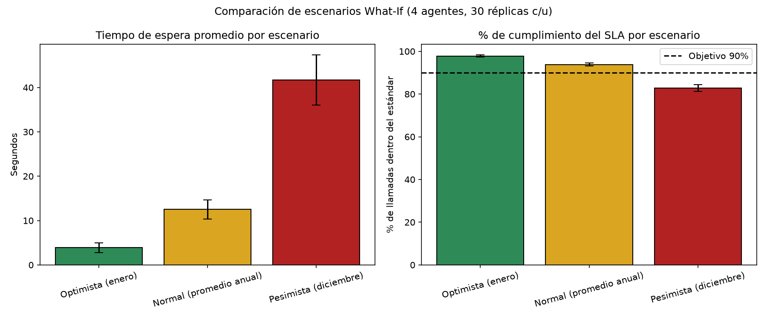
Escenarios What-If: Optimista / Normal / Pesimista
Optimista (enero) 97.84% simulado vs. 97.47% real. Normal 93.83%. Pesimista (diciembre) 82.82%, consistente con el AS-IS.

Slide 18
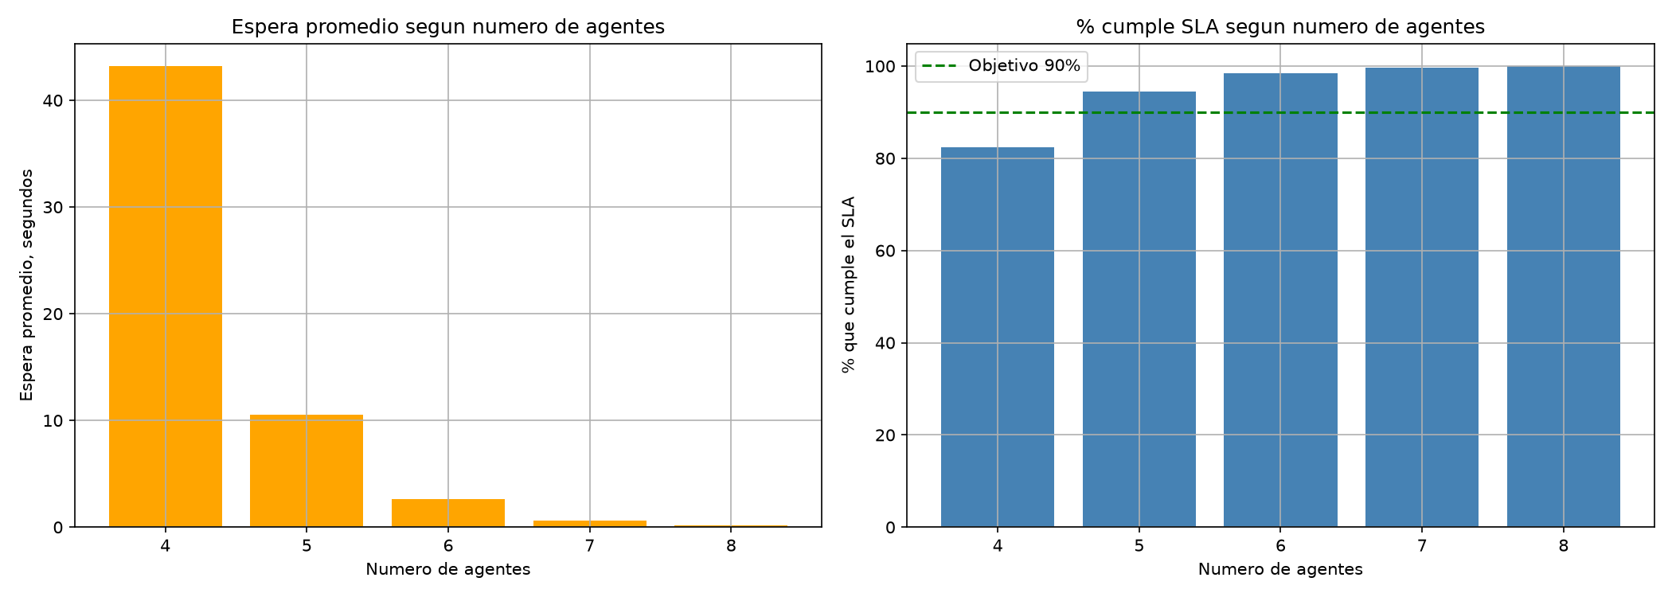
Propuesta TO-BE: ¿cuántos agentes hacen falta?
Con 5 agentes (uno más), el SLA sube de 82.39% a 94.43% y la espera baja de 43.17 s a 10.51 s (-75%).

Slide 19
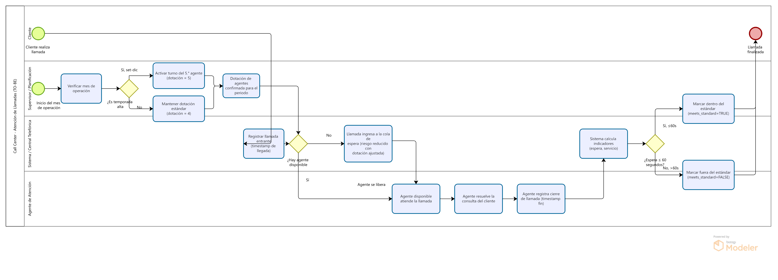
Diagrama BPMN — Propuesta TO-BE
4 carriles (se agrega Supervisor/Planificación): decide activar el 5.º agente en temporada alta (set-dic).

Slide 20
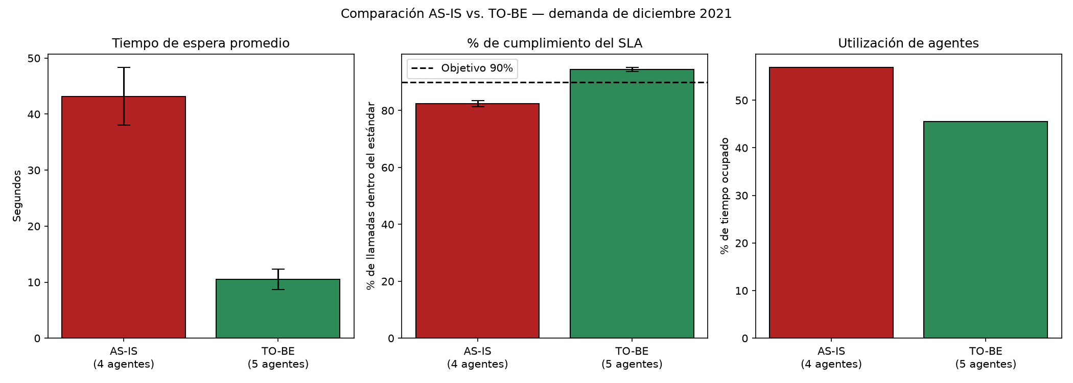
Comparación final: AS-IS vs. TO-BE
Espera: 43.17s → 10.51s (-75.6%). SLA: 82.39% → 94.43% (+12 puntos). Utilización: 56.9% → 45.5% (baja pero sana).

Slide 21
Conclusiones
• El deterioro del SLA es causado por el crecimiento de la demanda (x2 entre enero y diciembre) con capacidad fija de 4 agentes.
• El modelo de simulación fue validado con múltiples niveles de evidencia: corrida individual, 30 réplicas, 12 meses, y prueba K-S formal (p=0.97).
• Con 5 agentes se recupera el objetivo de 90% de SLA (94.43%) y se reduce la espera en 75%.
• 3 de 4 criterios de éxito se cumplieron; la utilización TO-BE (45.5%) queda por debajo del rango ideal (70-85%) — una tensión esperada entre calidad de servicio y eficiencia.
• Supuesto de mayor impacto: μ (velocidad de atención) se asume constante todo el año — verificado con datos reales (varía solo entre 293 y 307 segundos, <5%, en los 12 meses); es clave porque sostiene la validez de comparar meses entre sí.

Slide 22
Recomendaciones
• Implementar la dotación de 5 agentes durante los periodos de alta demanda (septiembre a diciembre).
• Reevaluar periódicamente la dotación, dado que la demanda mostró una tendencia de crecimiento sostenido durante 2021.
• Evaluar una política de dotación variable por temporada (4 agentes primer semestre, 5 en el segundo) para equilibrar SLA y utilización.
• Para trabajos futuros: modelar el abandono de llamadas, servicio heterogéneo por agente, y prioridades de atención.

Slide 23
Gracias
Preguntas

